Slide 1
计算机网络通信实验三
以太网/IP/UDP编程
和通信协议包分析软件应用

Slide 2
一、Ethernet/IP/UDP编程基础
STM32F407的以太网接口
STM32F407内部集成了MAC控制器，但是没有物理层。因此需要外接一个PHY控制器和以太网变压器。
本开发板所用PHY控制器：LAN8720
变压器与RJ45一体：HR91105

Slide 3
LwIP协议栈
要实现TCP/IP通信，需要处理各层的各种协议。可以自己写代码，但非常复杂，通常无法完成。以此一般采用移植成熟的协议栈代码的方式。
适用于嵌入式系统的协议栈：μc/IP、LwIP、μIP。本程序使用LwIP协议栈（Light Weight Internet Protocol）是一套用于嵌入式系统的协议栈
参考例程55。

Slide 4
内存分配
LwIP协议栈需要使用很多内存，采用内存池（POOL）分配的方式。
内存按固定长度分块，分块大小在malloc.h文件定义
#define MEM1_BLOCK_SIZE 32
内存池占用的内部RAM：
#define MEM1_MAX_SIZE 100*1024
即内部RAM大部分被占用。

Slide 5
数据包结构pbuf
在pbuf.h文件里定义
struct pbuf {
struct pbuf *next; //指向下一个pbuf结构
void *payload; //数据指针
u16_t tot_len; //总长度
u16_t len; //当前pbuf的数据长度
u8_t type; //类型
u8_t flags; //状态
u16_t ref; //引用次数
};

Slide 6
申请pbuf
发送UDP数据，需要调用pbuf_alloc()函数申请内存：
struct pbuf *
pbuf_alloc(pbuf_layer layer, u16_t length, pbuf_type type)
例：
q=pbuf_alloc(PBUF_TRANSPORT,9,PBUF_POOL);

Slide 7
UDP数据包控制结构体 UDP_PCB
struct udp_pcb {
IP_PCB; //IP_PCB字段
struct udp_pcb *next; //链表下一指针
u8_t flags; //状态字段
u16_t local_port, remote_port; //端口号
udp_recv_fn recv; //回调函数
void *recv_arg; //回调函数参数
};

Slide 8
相关函数
1.新建UDP控制块
struct udp_pcb *udp_new(void);
2.绑定控制块（绑定本地端口）
err_t udp_bind(struct udp_pcb, ip_addr_t *ipaddr, u16_t port);
3.连接控制块（连接远端IP和端口）
err_t udp_connect(struct udp_pcb *pcb,ip_addr_t *ipaddr, u16_t port)
4.注册接收回调函数
udp_recv(struct udp_pcb *pcb, udp_recv_fn recv, void *recv_arg);

Slide 9
相关函数
4.注册接收回调函数 (设置接收中断程序)
udp_recv(struct udp_pcb *pcb, udp_recv_fn recv, void *recv_arg);
5. 发送UDP报文
udp_send(struct udp_pcb *pcb, struct pbuf *p)

Slide 10
二、Etherpeek/Wireshark软件
Etherpeek和Wireshark都是一种直接读取网络数据包的软件，称为抓包工具软件。功能包括：
（1）读取每个数据包并保存；
（2）分析数据包每个层次的含义；
（3）通过设置，过滤不需要的数据包；
……

Slide 11
二、 Etherpeek协议分析软件使用
1、打开Etherpeek软件；
2、点击New Capture，如出现Adapter选项下没有以太网卡选项，则需要关闭软件重新打开。重新打开前关闭Windows防火墙，点中Etherpeek 后鼠标点右键，选择“以管理员身份运行”；

Slide 12
Etherpeek协议分析软件使用
3、 点New Capture ->确定->start capture；
4、 界面上显示的没一条记录即为一个报文。
5、 双击需要查看的报文，显示该报文在各个层的数据格式；

Slide 13
三、实验内容1：Etherpeek使用
（1）用网络调试工具软件，在两台PC间进行UDP通信，其中一台PC向另一台发送3000字节的字符串。用Etherpeek软件捕获所发送的相关报文，并分析报文数据，注意查看每个报文的IP首部内容（标识符和片偏移）和数据长度（为什么）；

Slide 14
三、实验内容1：Etherpeek使用
（2）用网络调试工具软件，在两台PC间进行TCP通信。用Etherpeek软件捕获两台PC在连接过程和断开过程所发送的相关报文，注意TCP的序号。再从一台PC向另一台PC发送3000字节字符串，用Etherpeek软件捕获所发送的相关报文，分析与UDP通信的区别。

Slide 15
三、实验内容2：UDP编程
1、系统组成
PC与Cortex 开发板通过以太网通信，上位机输入图片文件，在LCD上显示。
2、上位机功能
输入图片转换为200*240的点阵数据文件，点阵采用 RGB565格式，即每个点用一个16位数表示。再分成多个UDP分组发送给Cortex 开发板。

Slide 16
三、实验内容2： UDP编程
3、层次划分：2层
文件传输层 | 数据链路层
定义所传输的文件格式，包括文件名，文件长度，校验方式等 | 将文件划分为多个数据帧， 并定义数据帧格式

Slide 17
三、实验内容2：UDP编程
（1）文件传输层格式定义
 | 文件类型 | 文件名 长度 | 文件名 | 点阵数据 | 求和校验
长度/byte | 1 | 1 | N | 200*240*2 | 2
注释 | 标志（AA） | N | 字符 | 16位像素表示，高字节在前 | 按字节 求和 （高字节在前）
文件格式

Slide 18
二、实验内容
（2）UDP数据格式定义
 | Flag | Source _address | Dest _address | Command | Frame Number
长度/byte | 1 | 1 | 1 | 1 | 1
注释 | 标志（7E） | 源地址 | 目标地址 | 命令 | 帧序号
数据帧格式
数据帧格式
Length | Data | SUMH | SUML
2 | N | 1 | 1
数据长度（N） | 数据 | 校验高字节 | 校验低字节
Source_address和Dest_address固定为0xff；
Command=0：发送开始，初始化序号
Command=1：发送数据
Command=2：发送结束
注意：上位机按Length最大为1000分片，前面数据帧长度均为1000，最后一帧小于1000.

Slide 19
二、实验内容
（2）UDP数据格式定义
 | Flag | Source _address | Dest _address | Command | Serial
长度/byte
注释 | 标志（7E） | 源地址 | 目标地址 | 命令 | 帧序号
应答帧格式
Length | Data | SUMH | SUML
2 | 0 | 1 | 1
长度（N） | 数据 | 校验高 | 校验低
Source_address和Dest_address固定为0xff；
Command=0：发送开始，初始化序号，此时不能发数据
Command=1：发送数据
Command=2：发送结束
Length固定为 0

Slide 20
二、实验内容
（3）通信方式：
停止等待ARQ
（PC主动发命令帧，Cortex返回确认帧）
Cortex接收命令帧，校验正确后回送确认帧：
（1）源地址和目标地址交换；
（2）确认帧序号等于命令帧序号
（3）Command值不变

Slide 21
二、实验内容
（4）编程注意事项
提示：
（1）在例程55的udp_demo.c文件中修改 ；
（2）定义数组FileBuff[100000]到外部RAM中，将接收到的帧数据按顺序保存到该数组。
u8 FileBuff[100000]__attribute__((at(0x68040000)));
（3）文件全部接收完成后，再调用显示函数将数据在LCD上显示。

Slide 22
三、上位机说明
操作说明：
1、设置IP地址和端口号，打开端口；
2、选择要发送的图片文件；
3、点击“发送”，开始按协议发送数据帧，右侧状态栏中显示发送和接收的提示信息；
4、按“暂停”，停止发送帧；再按“继续”则继续发下一帧；

Slide 23
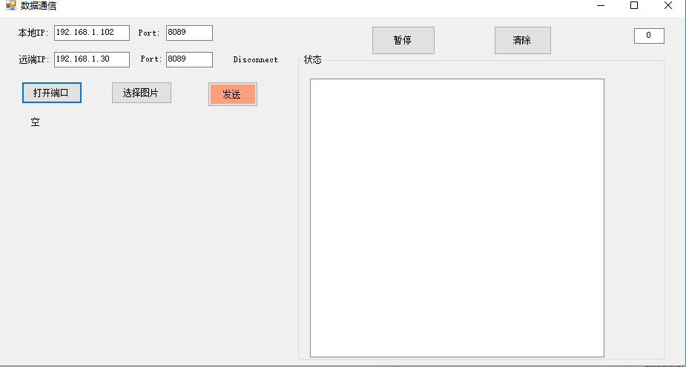
三、上位机说明
界面：

Slide 24
四、实验报告内容和要求
1、实验目的：
（1）掌握TCP/IP/Ethernet的协议单元构成及其基本特性；
（2）了解LwIP协议的工作原理，掌握UDP/IP协议编程。
2、实验内容
（1）抓包工具软件应用
（2）UDP通信程序设计
3、UDP与TCP发送3000字节数据过程分析
4、UDP通信源程序（只需打印自己编的程序部分）
5、讨论与心得

Slide 25
END
THANK YOU!

